Slide 1
MQA2022 Dados qualitativos: tabelas e gráficos
Professora Ana Amélia Benedito Silva
aamelia@usp.br

Slide 2
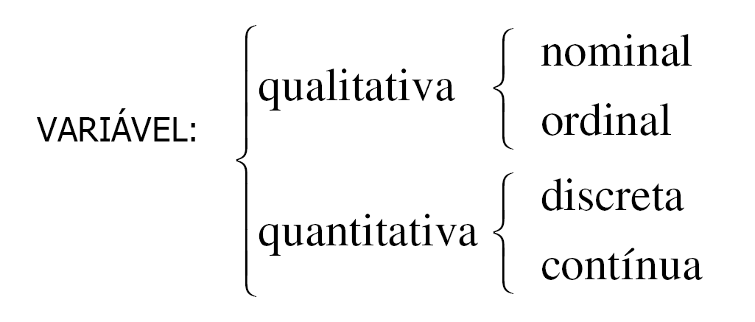
revisando..
Tipos de variáveis

Slide 3
Exemplo: Parte dos dados referentes a uma pesquisa feita em famílias de Florianópolis (ver anexo)
Família | Local | P.A.P. | Instrução | Tam. | Renda
1 | Monte Verde | não usa | médio | 4 | 10,3
2 | Monte Verde | não usa | médio | 4 | 15,4
3 | Monte Verde | usa | fundamental | 4 | 9,6
4 | Monte Verde | não usa | fundamental | 5 | 5,5
5 | Monte Verde | usa | médio | 4 | 9
6 | Monte Verde | usa | nenhum | 1 | 2,4
7 | Monte Verde | não usa | médio | 2 | 4,1
8 | Monte Verde | usa | médio | 3 | 8,4
9 | Monte Verde | usa | médio | 6 | 10,3
10 | Monte Verde | usa | fundamental | 4 | 4,6
11 | Monte Verde | não usa | fundamental | 6 | 18,6
12 | Monte Verde | usa | nenhum | 4 | 7,1
... | ... | ... | ... | ... | ...

Slide 4
CLASSIFICAÇÃO SIMPLES
Os dados são organizados de acordo com as ocorrências dos dados observados, expressos através de frequências absolutas ou relativas (porcentagem)
em tabela
em gráfico

Slide 5
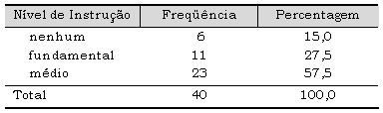
Classificação simples em tabela

Slide 6
Classificação simples em gráfico de barras
Nível de Instrução do Chefe da Casa
nível médio
nível fundam.
nenhum
0
4
8
12
16
20
24
Número de famílias

Slide 7
Classificação simples em gráfico de colunas

Slide 8
Cuidados na Construção de Gráficos
Nível de Instrução do Chefe da Casa
nível médio
nível fundam.
nenhum
0
4
8
12
16
20
24
número de famílias
Deve-se ressaltar o gráfico.
Linhas auxiliares e eixos devem ser “discretos”.

Slide 9
Cuidados na Construção de Gráficos
Nível de Instrução do Chefe da Casa
nível médio
nível fundam.
nenhum
4
8
12
16
20
24
número de famílias
A escala das freqüências deve iniciar no zero.

Slide 10
Classificação simples em gráfico de setores
Nível de Instrução do Chefe da Casa
Nenhum
(15,0 %)
nível médio
(57,5 %)
nível fundamental
(27,5 %)

Slide 11
CLASSIFICAÇÃO DUPLA
Permite verificar se os dados de duas variáveis indicam alguma associação.
Há alguma associação entre o uso do programa de alimentação popular (p.a.p.) e o nível de instrução do chefe da casa?
Há alguma associação entre o nível de instrução do chefe da casa e o local que a família reside em Florianópolis?

Slide 12
Classificação dupla em tabela
Trata-se de colocar em uma única tabela as variáveis pap e nível de instrução
Uso de
Nível de Instrução do Chefe da Casa
programas
nenhum
fundam.
médio
Total
sim
31
22
25
78
não
7
16
19
42
Total
38
38
44
120

Slide 13
Classificação dupla em tabela (perfil coluna)
Duas variáveis:
p.a.p. (qualitativa nominal)
nível de instrução chefe da casa (qualitativa ordinal)
Uso de
Nível de Instrução do Chefe da Casa
programas
nenhum
fundam.
médio
Total
sim
31 (81,6)
22 (57,9)
25 (56,8)
78 (65,0)
não
7 (18,4)
16 (42,1)
19 (43,2)
42 (35,0)
Total
38 (100,0)
38 (100,0)
44 (100,0)
120 (100,0)
➔Interpretar

Slide 14
Classificação dupla em tabela (perfil linha)
Duas variáveis:
p.a.p. (qualitativa nominal)
nível de instrução chefe da casa (qualitativa ordinal)
Uso de
Nível de Instrução do Chefe da Casa
programas
nenhum
fundam.
médio
Total
sim
31 (39,7)
22 (28,2)
25 (32,1)
78 (100,0)
não
7 (16,7)
16 (38,1)
19 (45,2)
42 (100,0)
Total
38 (31,7)
38 (31,7)
44 (36,7)
120 (100,0)
➔Interpretar

Slide 15
Exercício: Construa uma tabela de classificação dupla, com perfil coluna, para as variáveis nível de instrução e localidade
Localidade
Nível de
Monte
Pq. da
Encosta
Instru
ção
Verde
Figueira
i
do Morro
nenhum.
6
(15,0)
14
(32,6)
18
(48,7)
fundamental.
11
(27,5)
14
(32,6)
13
(35,1)
médio
23
(57,5)
15
(34,8)
6
(16,2)
Total
40
(100,0)
43
(100,0)
37
(100,0)

Slide 16
Gráfico de barras:
representação gráfica da tabela de classificação dupla, com perfil coluna, para as variáveis nível de instrução e localidade

